Slide 1

Název školy: ZŠ Štětí, Ostrovní 300
Autor: MGR. SOŇA KYSELOVÁ
Název materiálu: VY_12_INOVACE_ D.9.A.16_utok_na_skandinavii_
06.02.2013
Ročník: devátý
Vzdělávací oblast: ČLOVĚK A SPOLEČNOST
Předmět:DĚJEPIS
Název:ÚTOK NA SKANDINÁVII
Číslo operačního programu: CZ.1.07/1.4.00/21.1693
Název projektu: PRIMA ŠKOLA
ÚTOK NA SKANDINÁVII

Slide 2
ANOTACE
Dějepis 9.ročník
Práce s textem – rozvoj čtenářské gramotnosti
Vyhledávání informací na internetu, v textu a ve slovníku cizích slov

Slide 3
OPAKOVÁNÍ
Vytvoř dvojice pojmů, které k sobě náleží
1.9. 1939
Porušení versailleské smlouvy
Koncentrační tábory
40 % voličů 1933
Můj boj
Adolf Hitler
NSDAP
Židé, Rómové, homosexuálové
Obsazení Porýní
Útok na Polsko

Slide 4
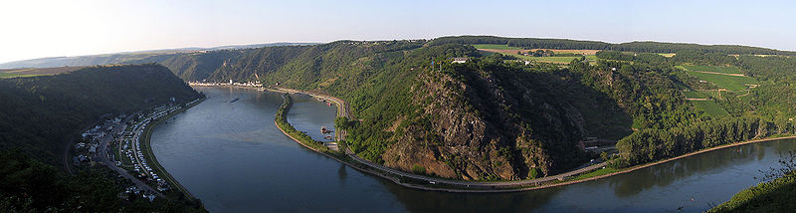
ŘEŠENÍ
1.9.1939 – útok na Polsko
Porušení versailleské smlouvy – obsazení Porýní
Koncentrační tábory – Židé, Rómové, homosexuálové
40% voličů 1933 – NSDAP
Můj boj – Adolf Hitler
PORÝNÍ

Slide 5
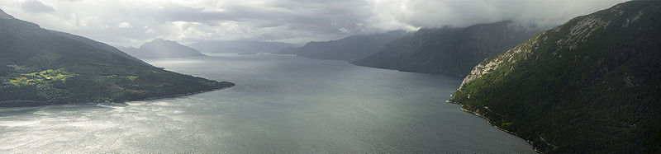
Po dobytí Polska se dalším cílem Hitlerových výbojů stala Skandinávie. Měl k tomu hodně důvodů, např. bohatá naleziště nerostů.
K obyvatelstvu severní Evropy se Němci chovali jinak než k ostatním národům.
Vaším úkolem bude vyhledat podrobnější údaje o tomto stadiu války.
KRAJINA VE SKANDINÁVII

Slide 6

ÚKOL
Pracujte ve dvojicích
Použijte PC, učební text, slovník cizích slov
Na centrálním PC s projektorem zapište zjištěné údaje => připravte zápis pro ostatní

Slide 7
ZADÁNÍ
Vysvětli pojem neutralita
Jmenuj státy severní Evropy
Jakou surovinu potřebovali Němci ze Švédska
Jaký postoj zaujaly Velká Británie a Francie
Co se stalo 9.4. 1940
Pro se nezdařila pomoc Velké Británie a Francie
Proč se nacisté chovali jinak k Norům než k Polákům

Slide 8
ŘEŠENÍ
Stát není členem žádného bloku=> spolupracuje s oběma
Švédsko, Norsko, Dánsko
Železnou rudu
Poskytly vojenskou pomoc
Obsazení Dánska a Norska
Jednotky nezvládly útok německého letectva
Němci v Norech viděli příslušníky árijské rasy

Slide 9
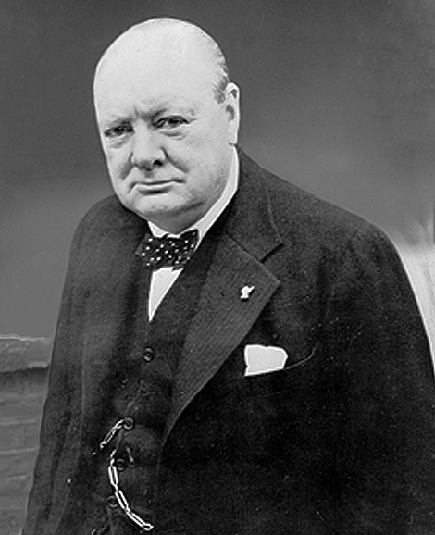
ZAOSTŘENO NA OSOBNOSTI
WINSTON CHURCHILL

Slide 10
Muž na snímku, Winston Churchill, se stal roku 1940 britským premiérem a dovedl svůj stát k vítězství nad fašisty.
Jeho slavná věta:
„Nemohu nabídnout nic než krev, dřinu , slzy a pot.“
Připravte o tomto slavném muži prezentaci, či referát na příští hodinu.

Slide 11
METODICKÝ NÁVOD
Materiál je určen k celohodinové práci
Po úvodním opakování žáci spolupracují na podkladech pro novou látku
Jejich výsledky doplníme upřesňujícím výkladem
Pokud zbyde čas, mohou ještě v této hodině vyhledat na PC informace o britském premiérovi
Klíčová slova: viz snímek 4,7,8, neutralita
Inovace: samostatné vyhledávání informací a jejich uvedení do souvislostí

Slide 12
POUŽITÉ ZDROJE
S.4:Felix Koenig (King), ,commons.wikimedia [2013–02–05]. Dostupné na www: <http://cs.wikipedia.org/wiki/Soubor:Loreley_mit_tal_von_linker_rheinseite.jpg>
S.5: Aqwis, commons.wikimedia [2013–02–05]. Dostupné na www: <http://cs.wikipedia.org/wiki/Soubor:PanoHardangerfjorden1.jpg>
S.6: Ilustrace: www.office.microsoft.com
S.9: British Government, commons.wikimedia [2013–02–05]. Dostupné na www: <http://cs.wikipedia.org/wiki/Soubor:Churchill_portrait_NYP_45063.jpg>

